Slide 1
Операційні системи
Unix
Всеволод Дьомкін
КПІ, ФІВТ, АСОІУ, 2015

Slide 2
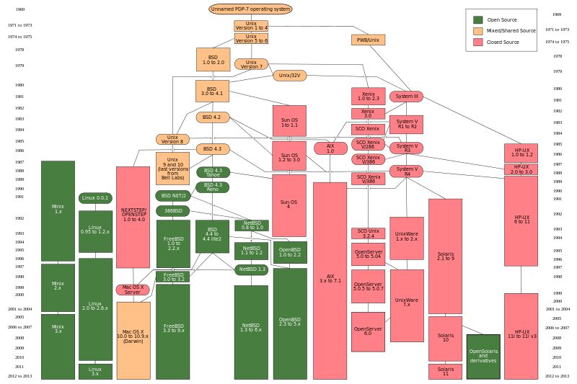

Slide 3
Ключевые решения Unix
* открытая система (man, POSIX, open source)
* файл-центричность и текст-центричность
- "Small pieces, loosely joined"
- развитые средства IPC
* иерархическая файловая система с примитивной моделью безопасности
* плоское API системных вызовов, основанное на C
- дополнительные вохможности спрятаны в ioctl, fnctl...
* монолитное или модульное ядро
* пользователь root
* модель запуска процессов fork/exec
* развитая система управления зависимостями

Slide 4
Критика Unix
- Слабая поддержка GUI
- Недостаточное следование модели
“всё – файл”
- Примитивная модель безопасности:
простой ACL, пользователь root
- Примитивная файловая система
- Дополнительные возможности спрятаны в ioctl, fnctl, ...
- Устаревший системный язык (C)

Slide 5
Правила хорошего тона
Модульности
Композиции
Разделения (политики и механизма, интерфейса и реализации)‏
Ясности
Простоты
Бережливости
Прозрачности
Прочности
Репрезентаций

Slide 6
Правила хорошего тона
Наименьшего удивления
Тишины
Починки
Экономии времени программиста
Генерации
Оптимизации
Разнообразия
Расширяемости

Slide 7
Графическая среда
X11-протокол
  xfree86
  X.org
  Wayland
Графические фреймворки:
  Ncurses
  GTK, Qt
Оконные менеджеры:
  Gnome, KDE, Xfce
  ion3, XMonad

Slide 8
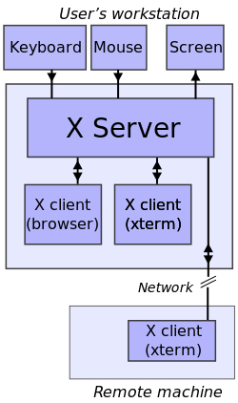
X Window System

Slide 9
Управление зависимостями
make, autoconf
Менеджеры пакетов

